Slide 1

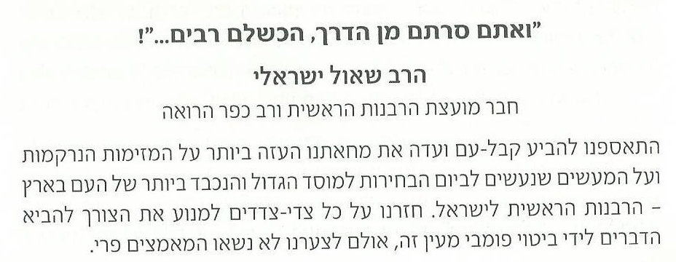
ט"ו כסלו תשכ"א (1960) -
הרב ישראלי זצ"ל השתתף ונאם בכנס, בו השתתפו מאות רבנים, שהתקיים בתל-אביב, בו הם מחו על כוונת גורמים פוליטיים להתערב בבחירות לרבנות הראשית. הם דרשו שלא לפגוע בעצמאותה.

Slide 2
